Slide 1
МУНИЦИПАЛЬНОЕ БЮДЖЕТНОЕ ОБЩЕОБРАЗОВАТЕЛЬНОЕ УЧРЕЖДЕНИЕ
СРЕДНЯЯ ОБЩЕОБРАЗОВАТЕЛЬНАЯ ШКОЛА «ГОРКИ-X» (ДОШКОЛЬНОЕ ОТДЕЛЕНИЕ)

Slide 2
ВТОРОЙ МОДУЛЬ

Slide 3
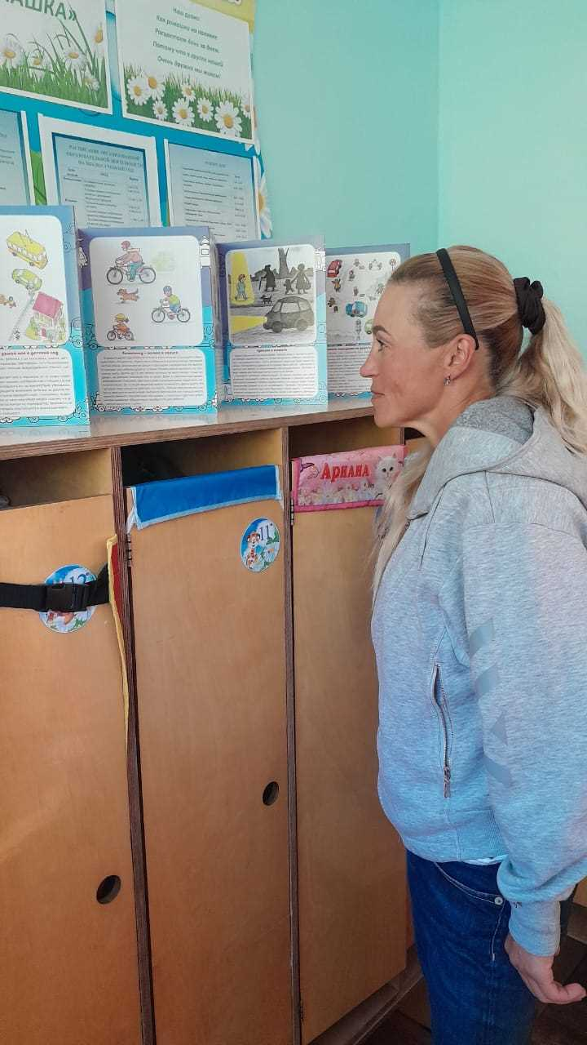
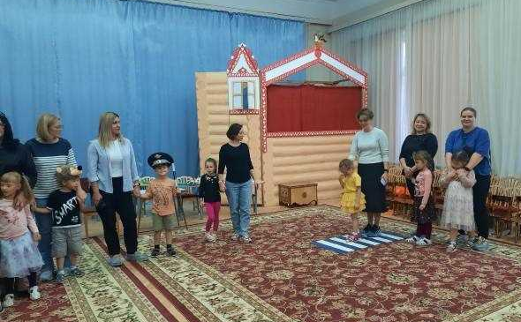
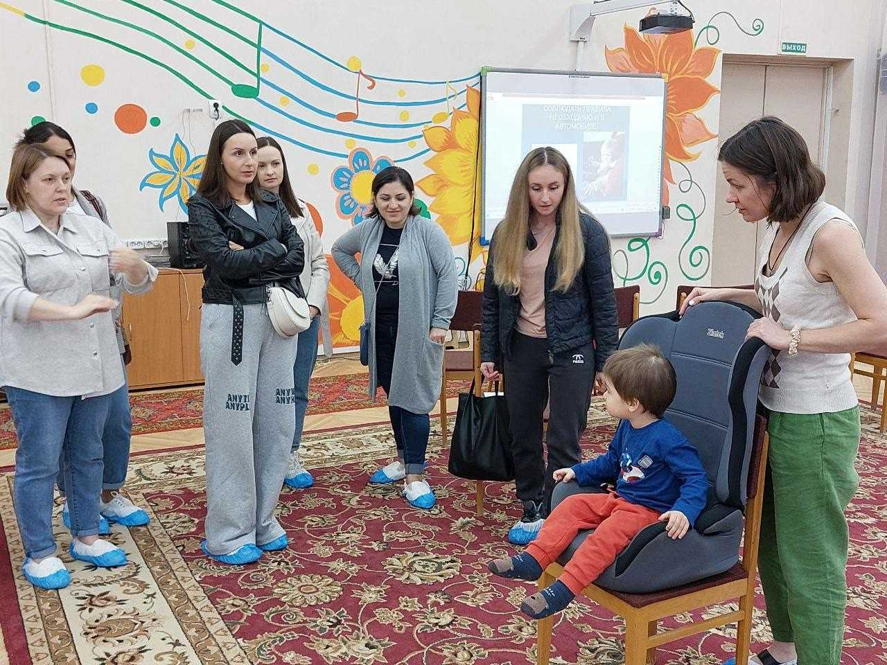
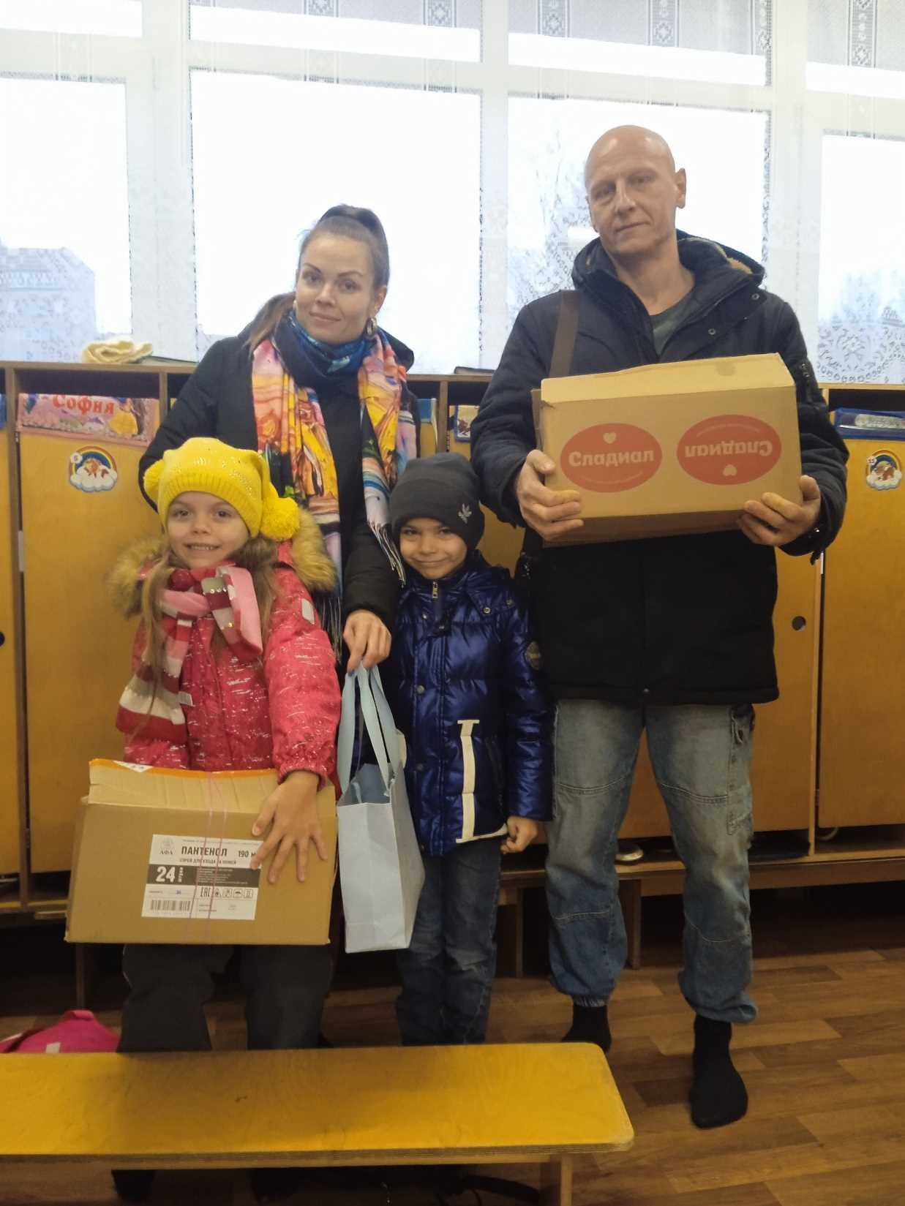
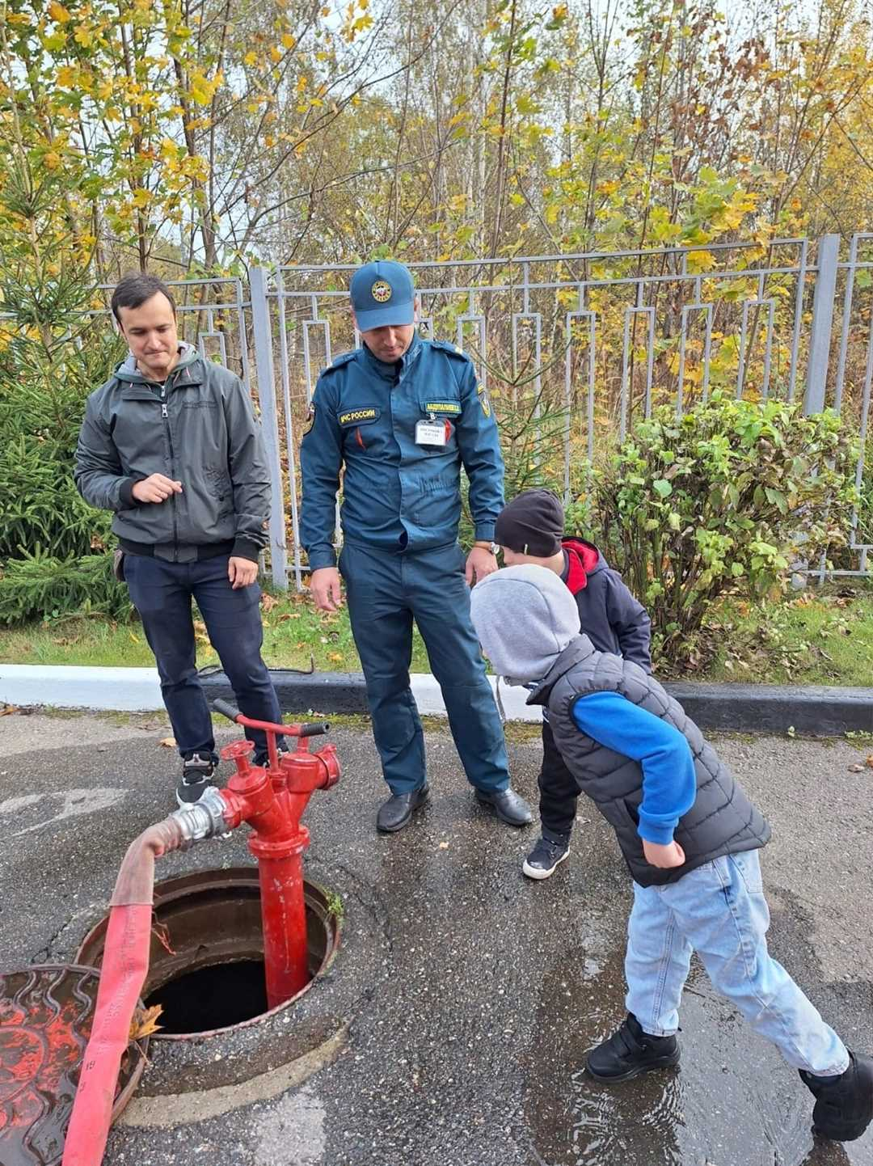
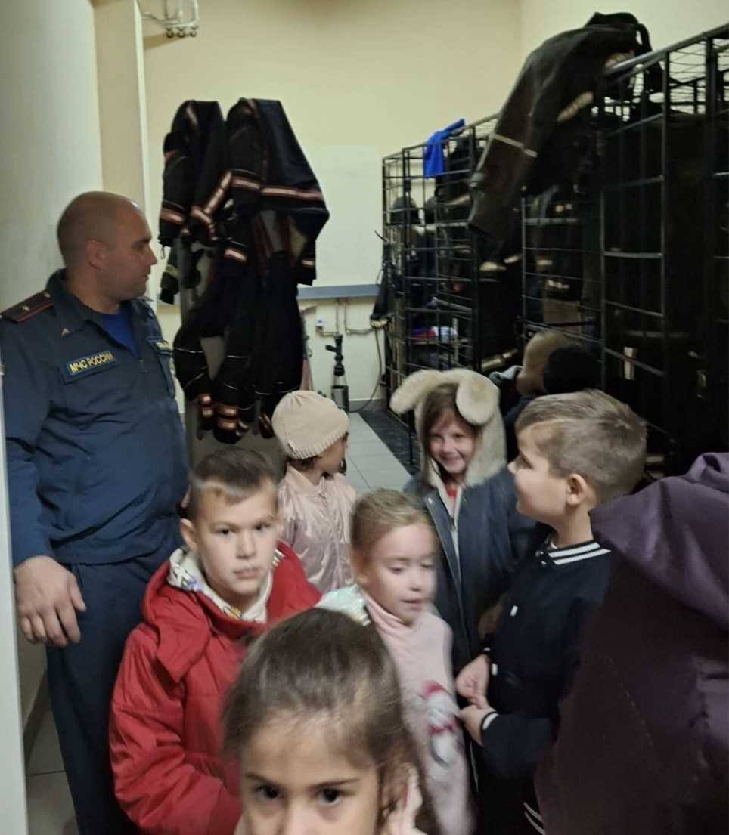
14.102024-20.102024
Взаимодействие с родителями
«Школа безопасности»
«Экскурсии по профессиям родителей»
Консультация для родителей:
«Безопасность на дороге».
Акция: «Сдай макулатуру – спаси дерево».

Slide 4
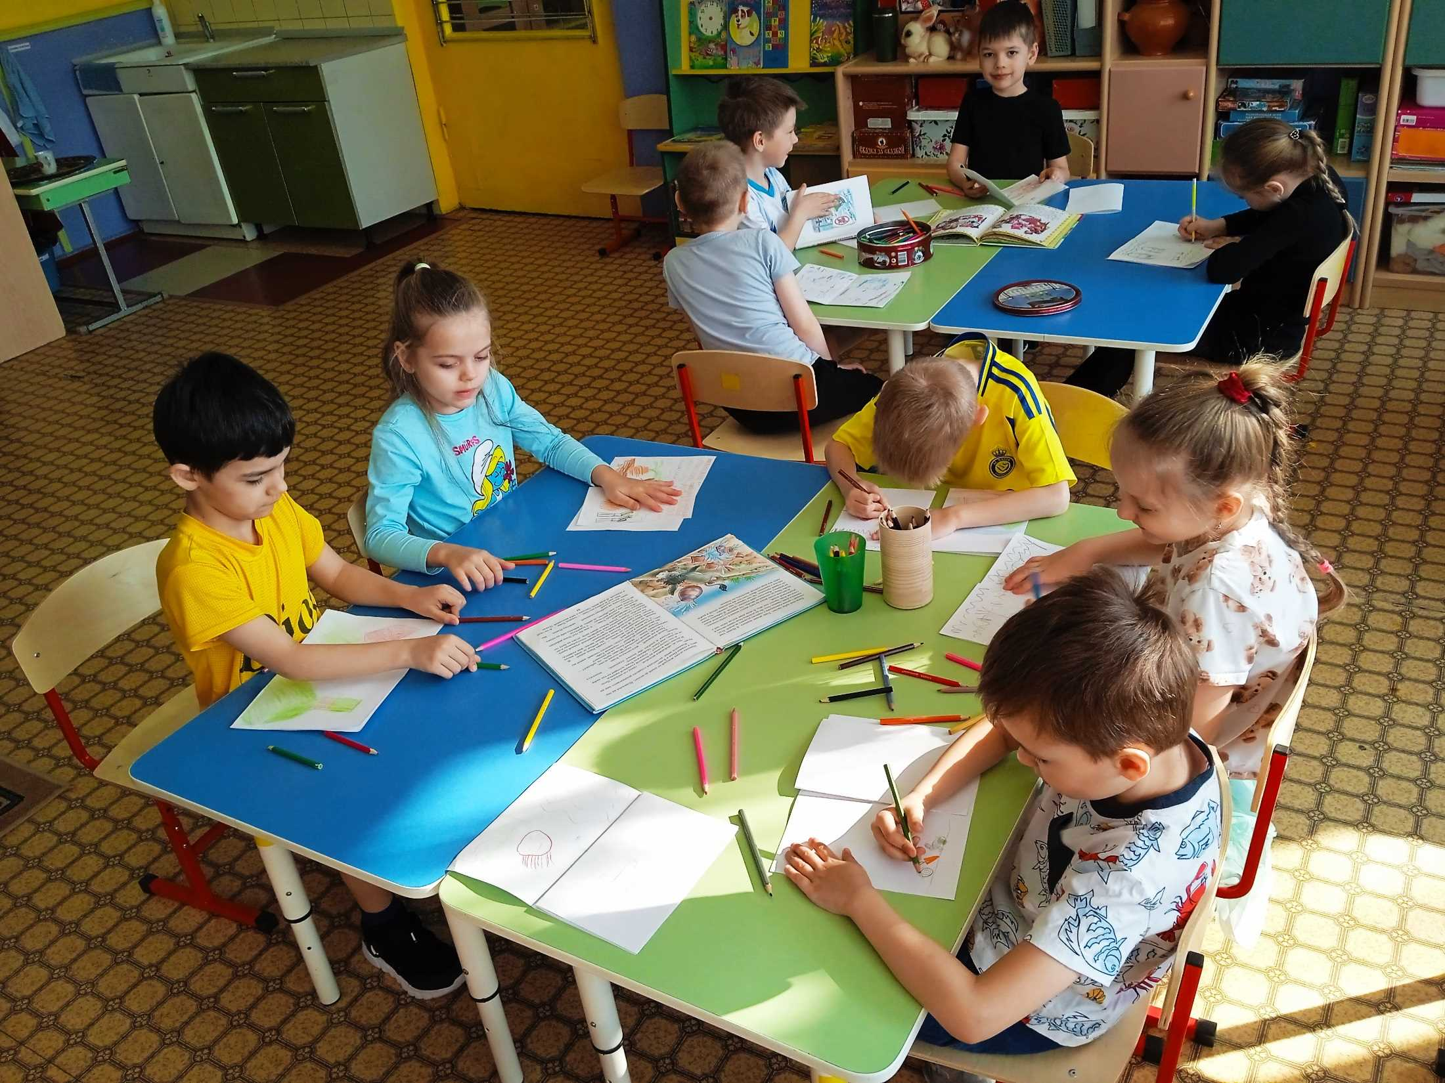
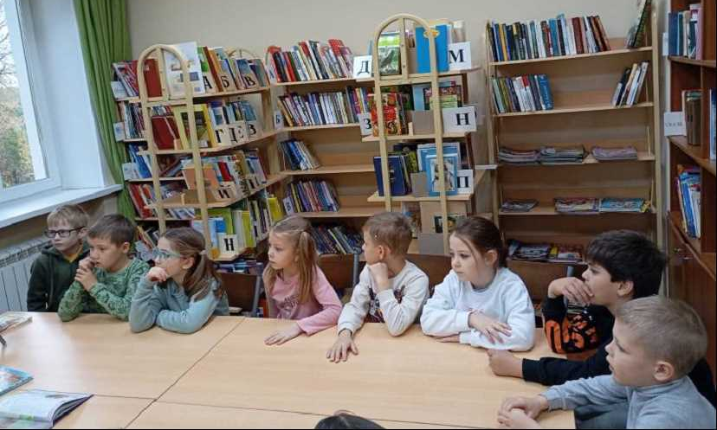
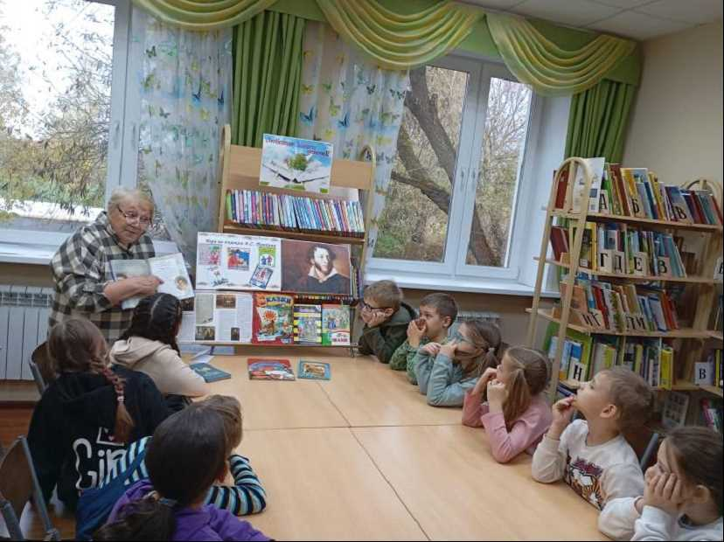
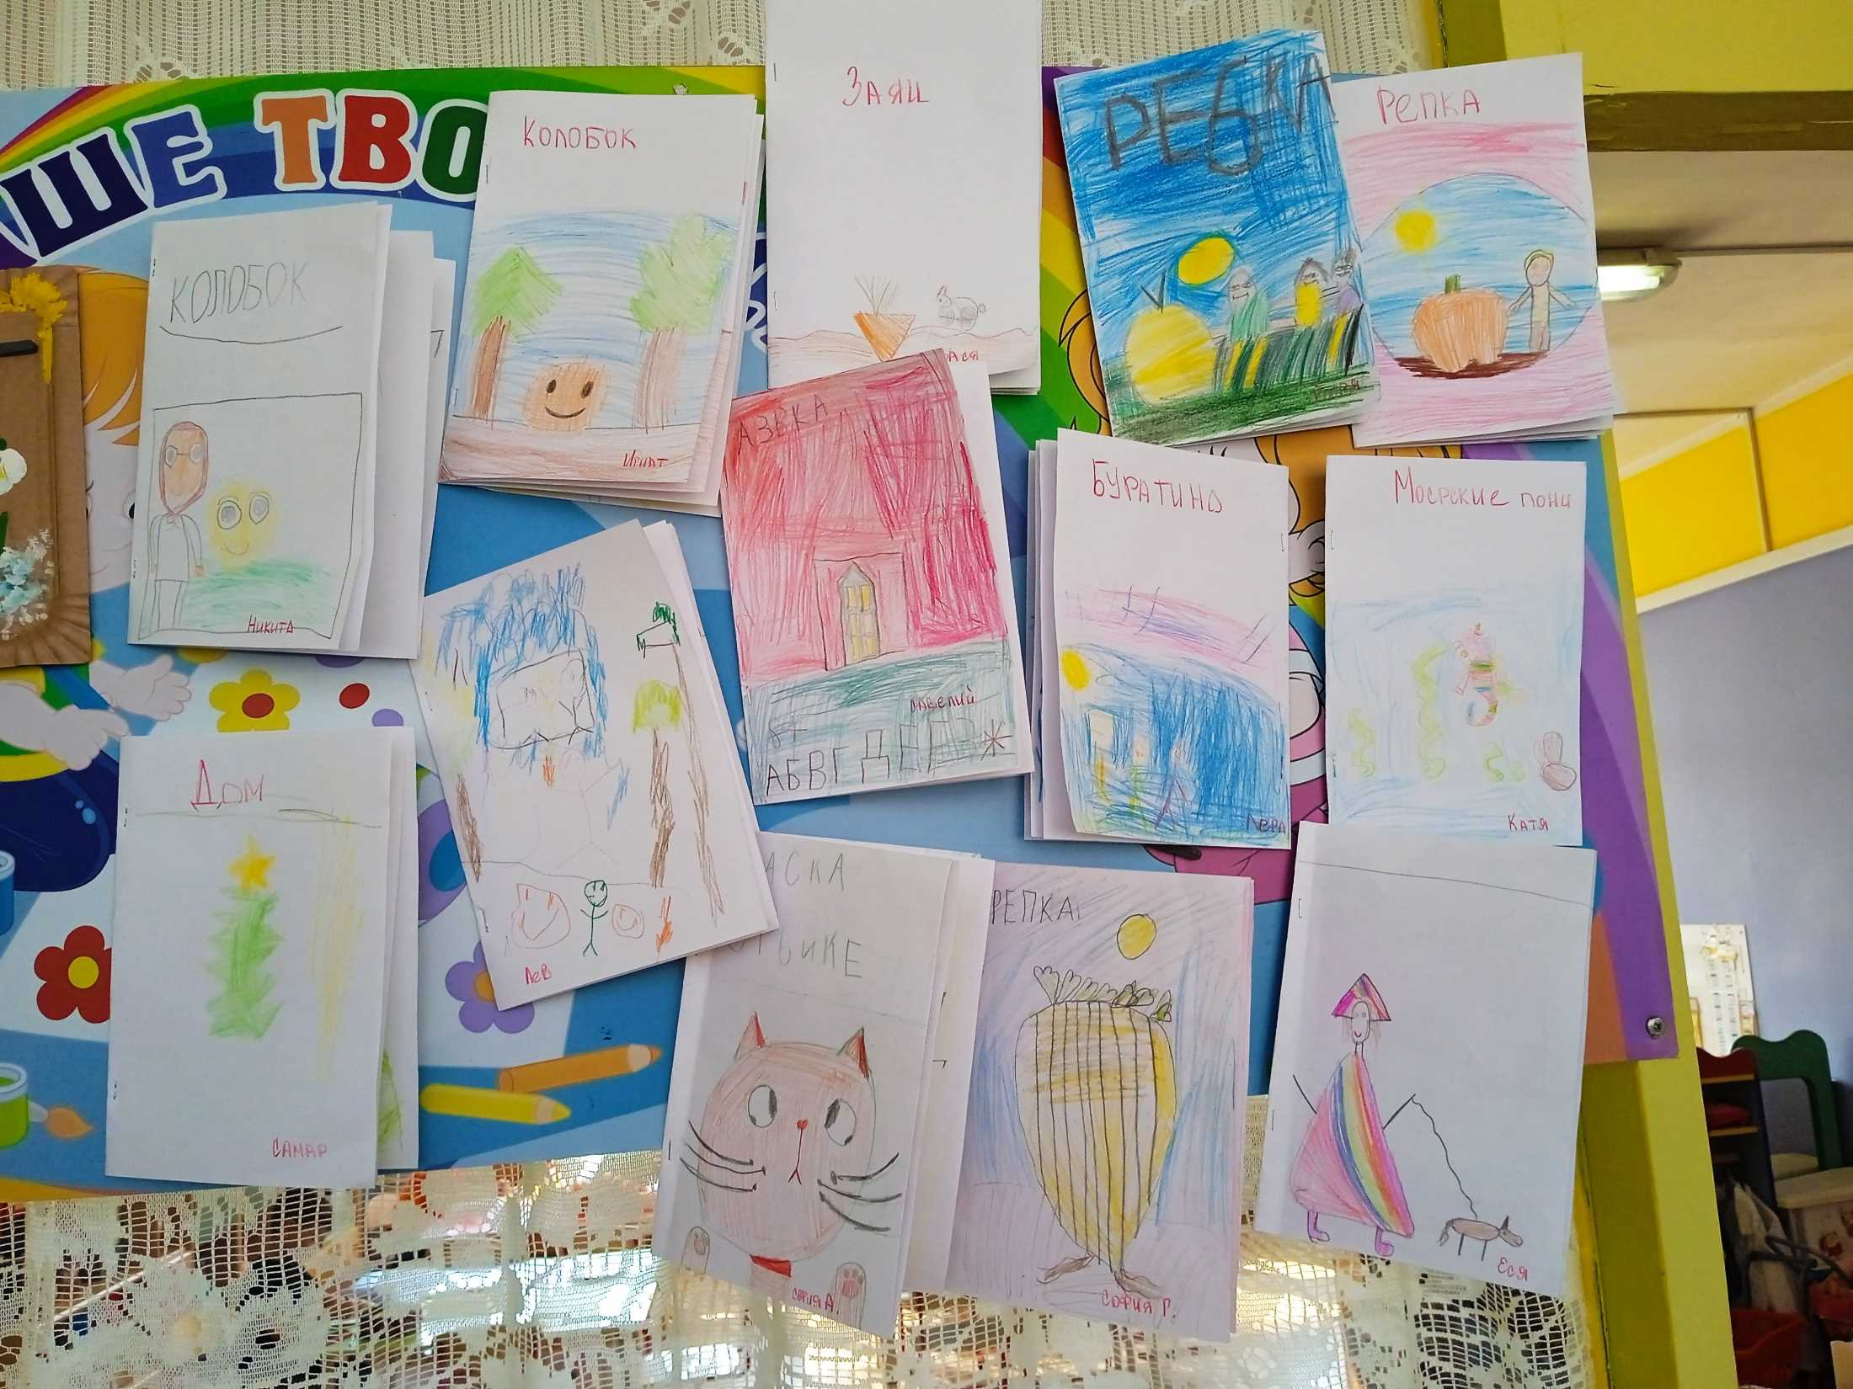
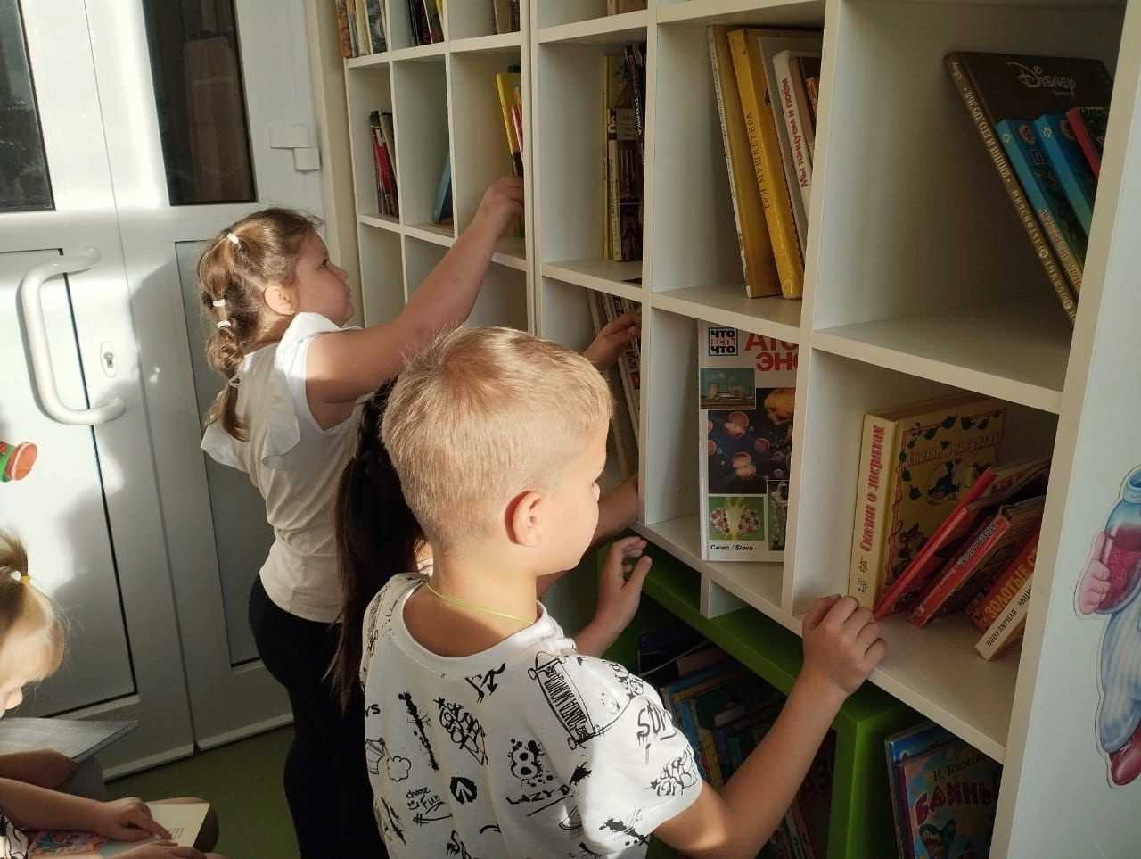
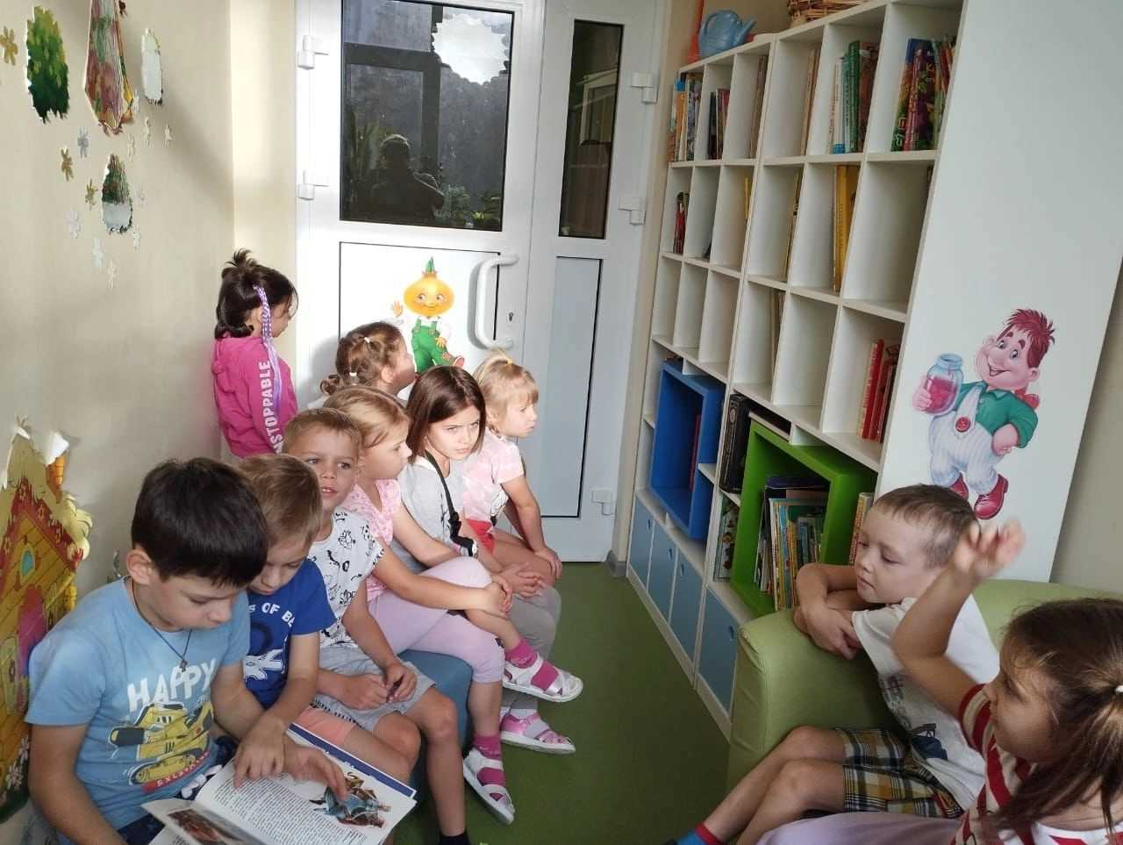
21.10.2024-27.10.2024
Книга – лучший друг
Изготовление книжки малышки:
«Моя любимая сказка».
«Экскурсии
в библиотеки»

Slide 5
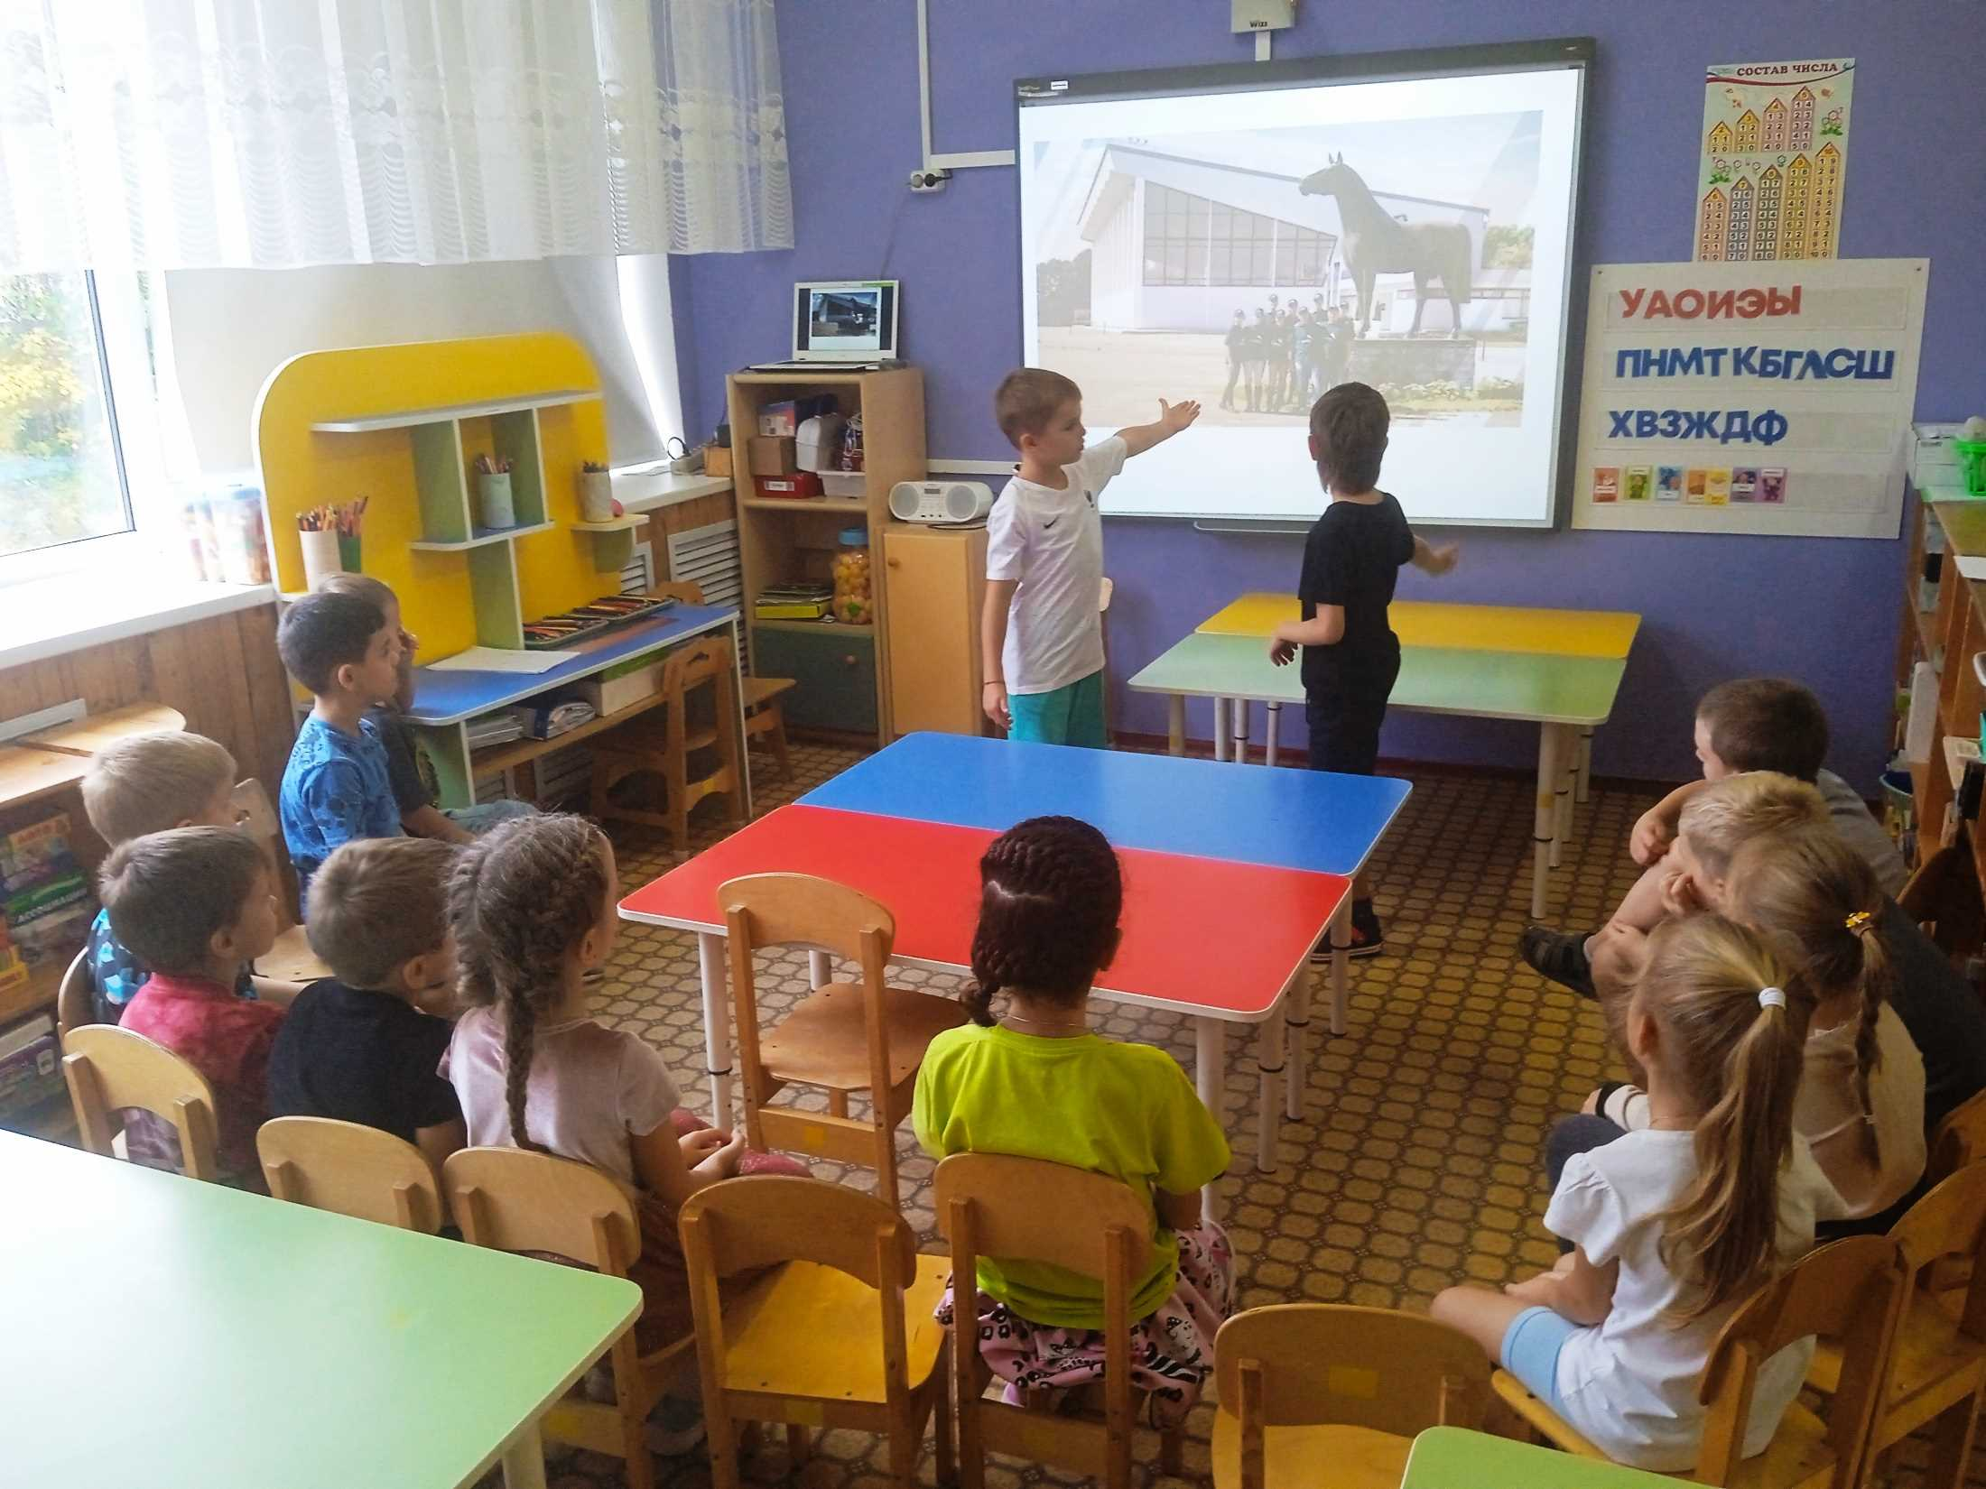
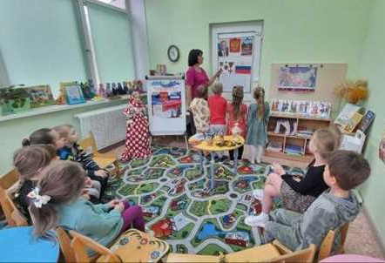
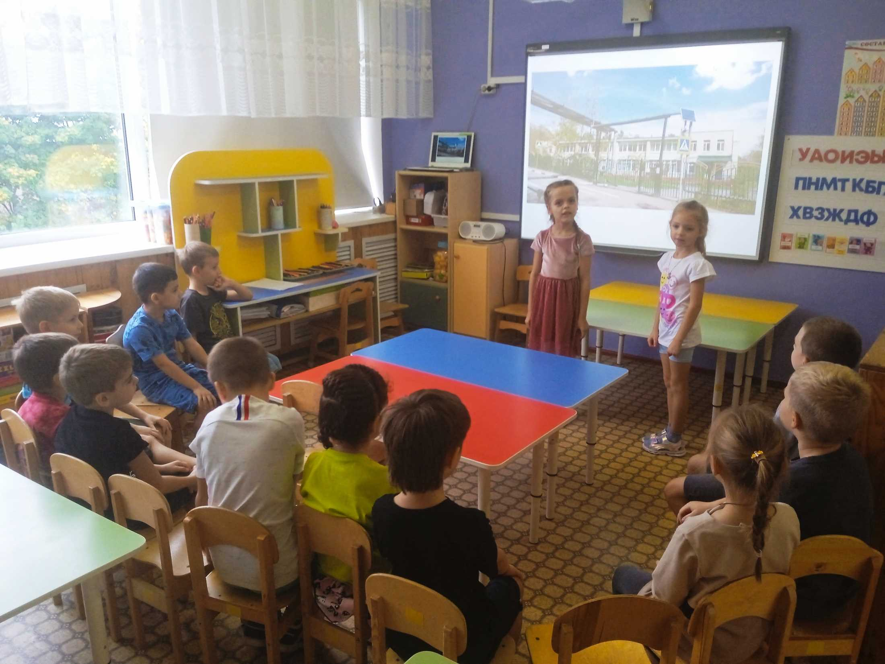
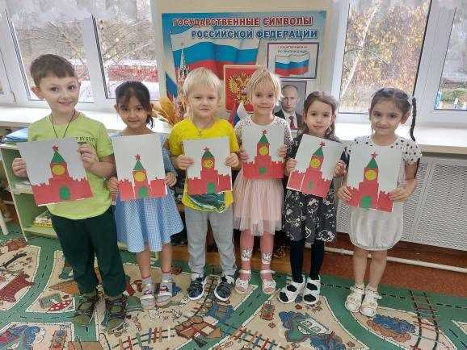
28.10.2024-03.11.2024
Моя Россия
Домашняя работа:
«Составления рассказа
о достопримечательностях
нашего поселка Горки-10».
«Московский Кремль» – аппликация и рисование
«Моя Россия»
музыкальное развлечение

Slide 6
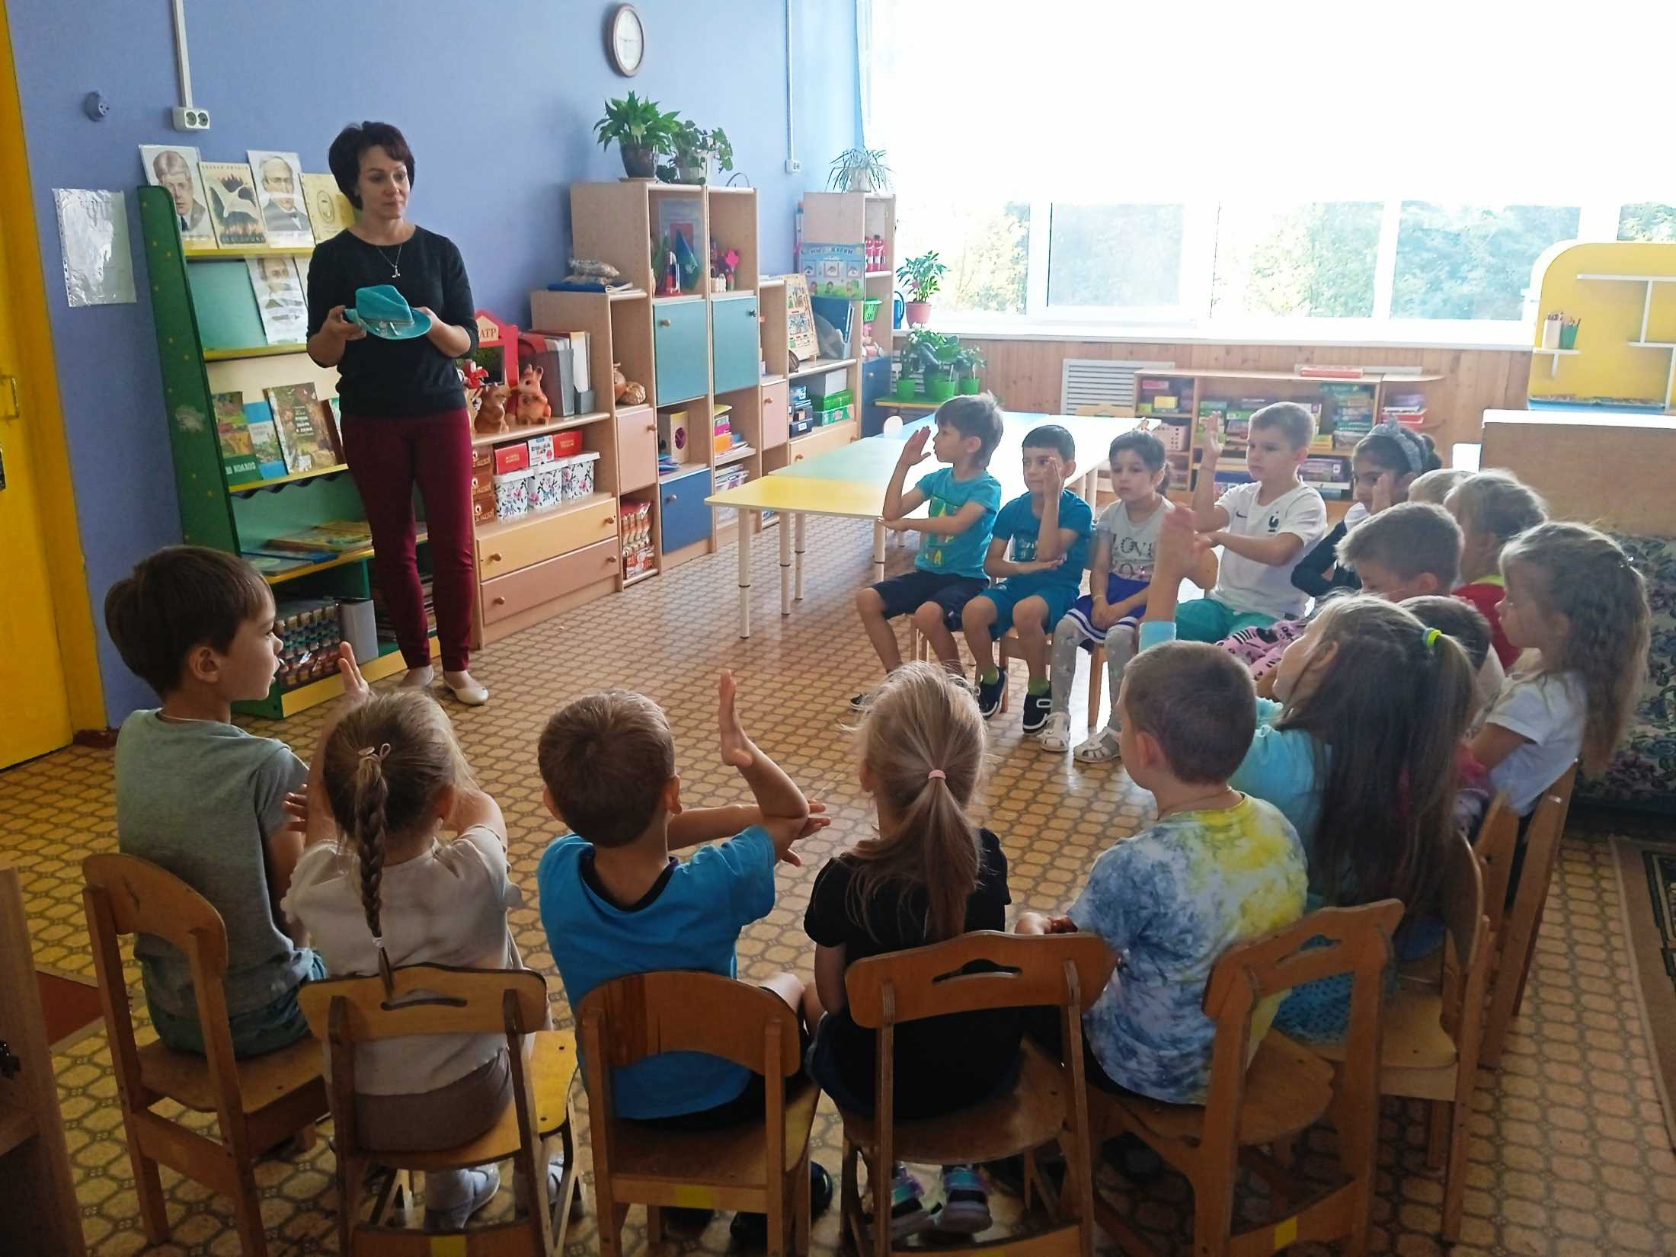
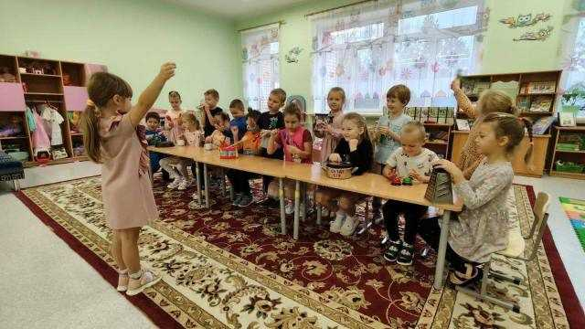
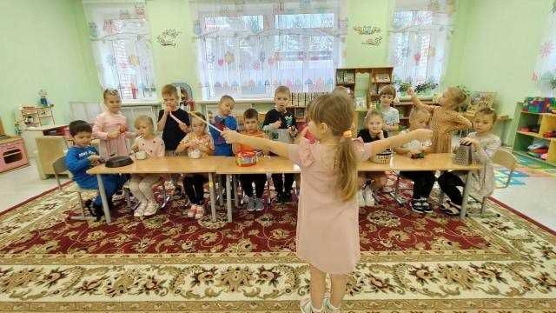
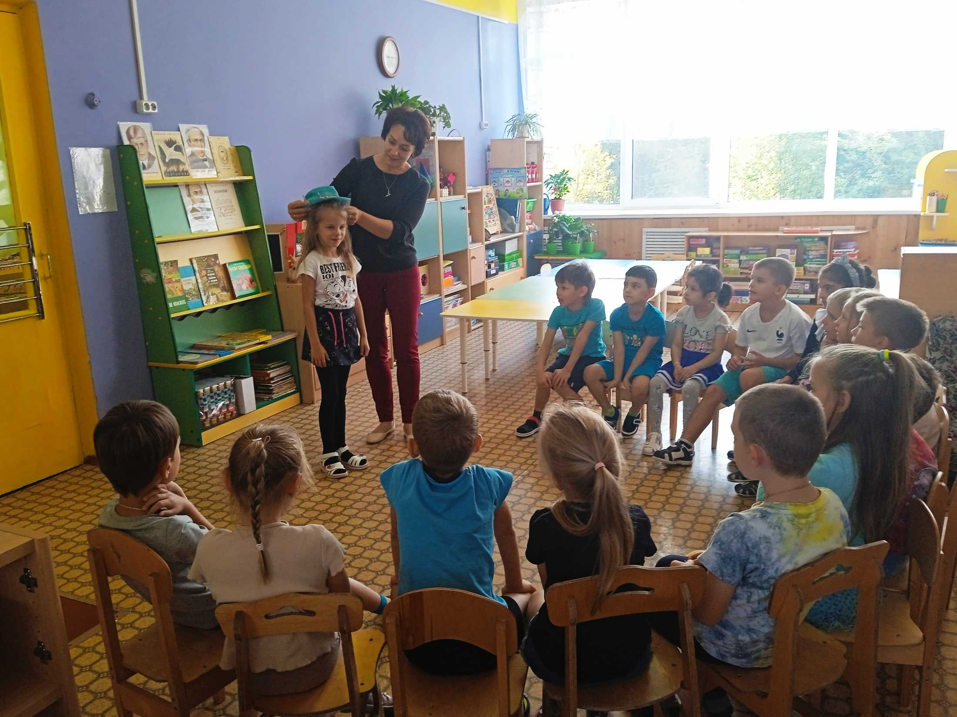
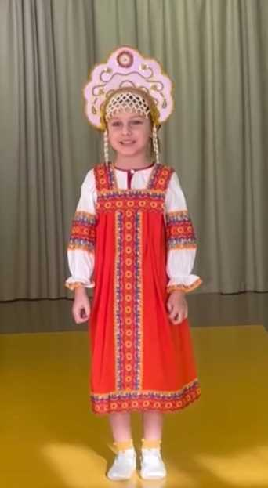
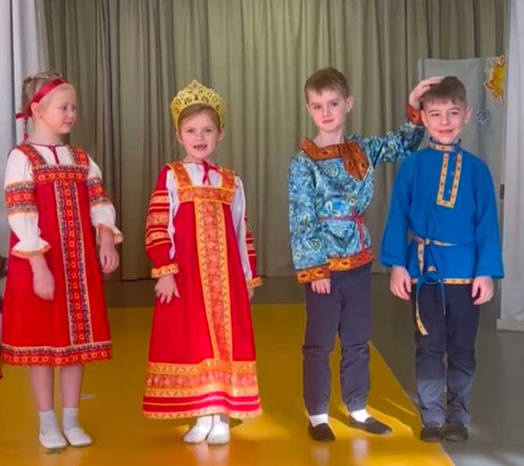
05.11.2024-10.11.2024 Мир фантазии и слов
«Сказки – шумелки»
Дидактическая игра: «Фантазеры».
«Путешествие по русским народным сказкам»»

Slide 7
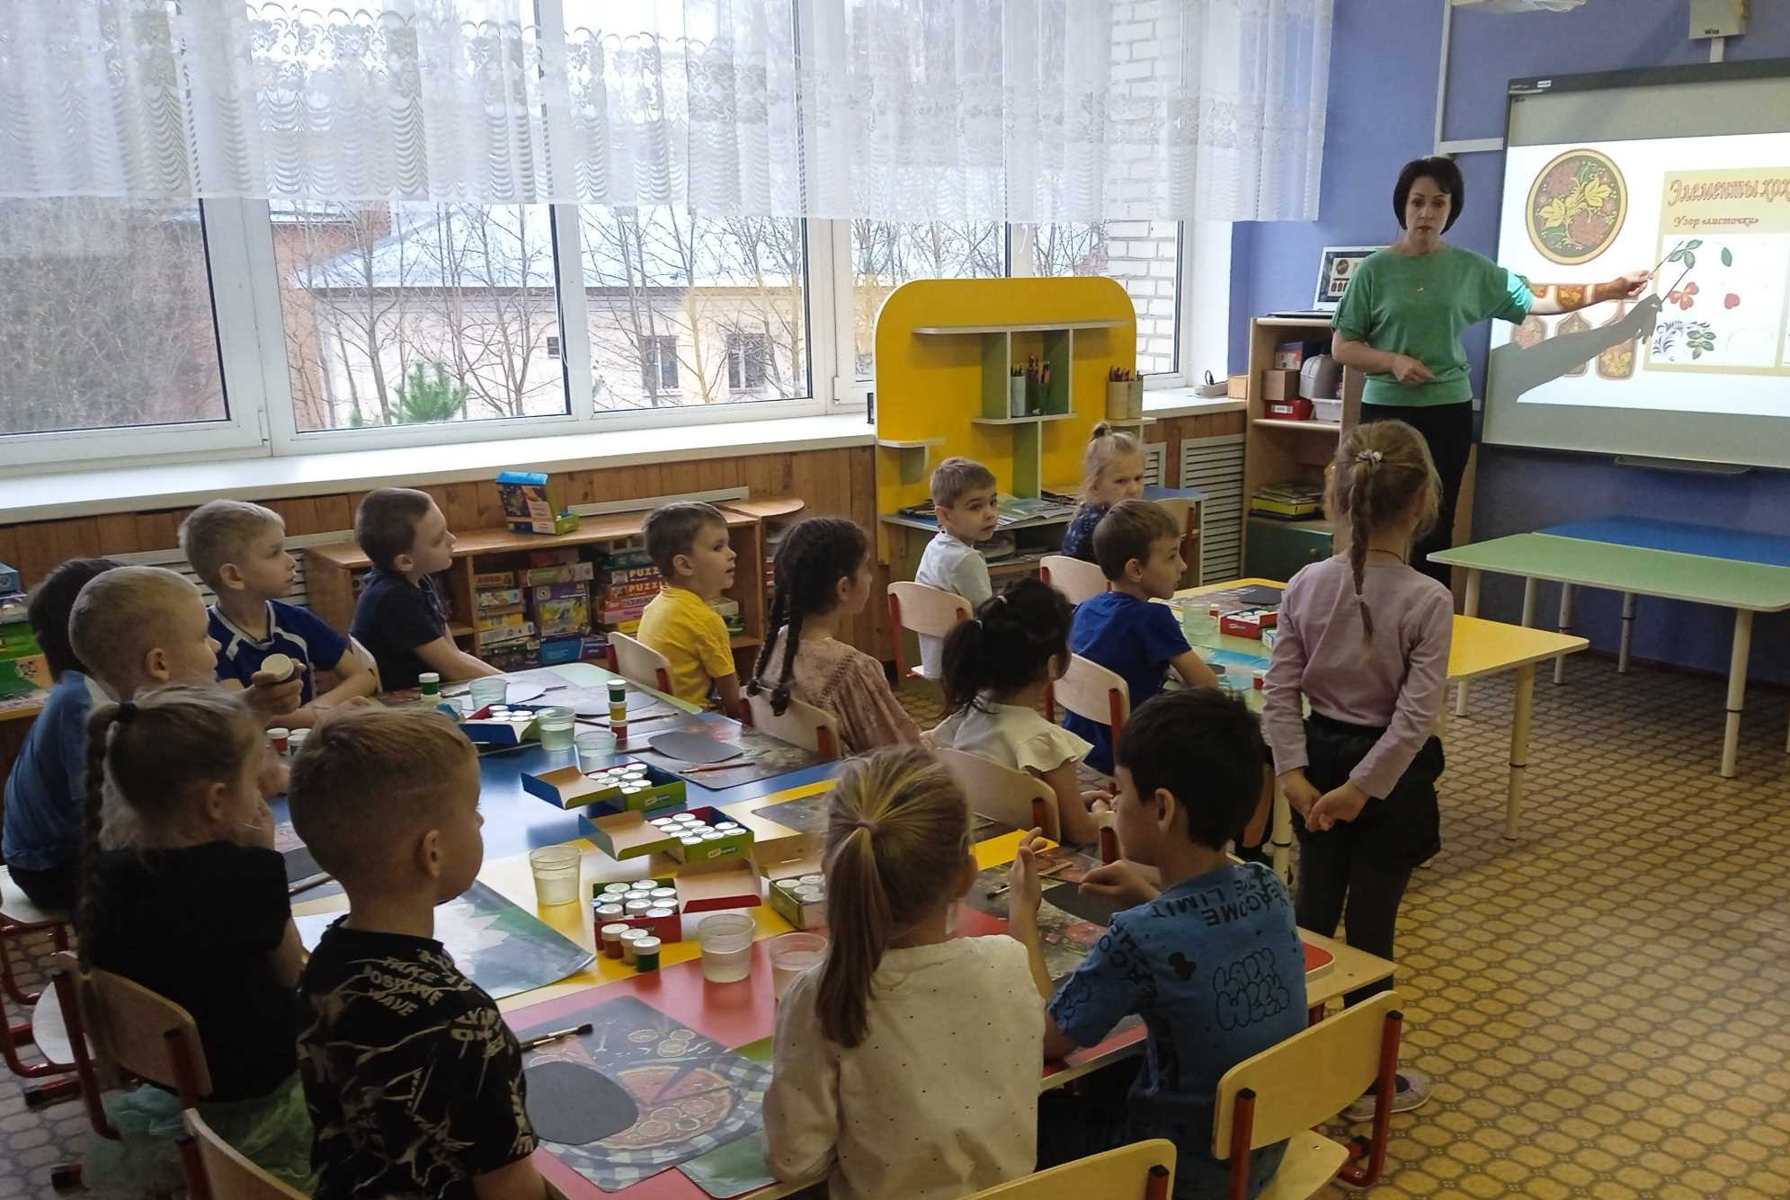
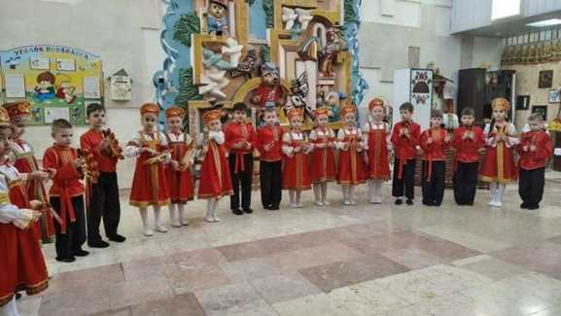
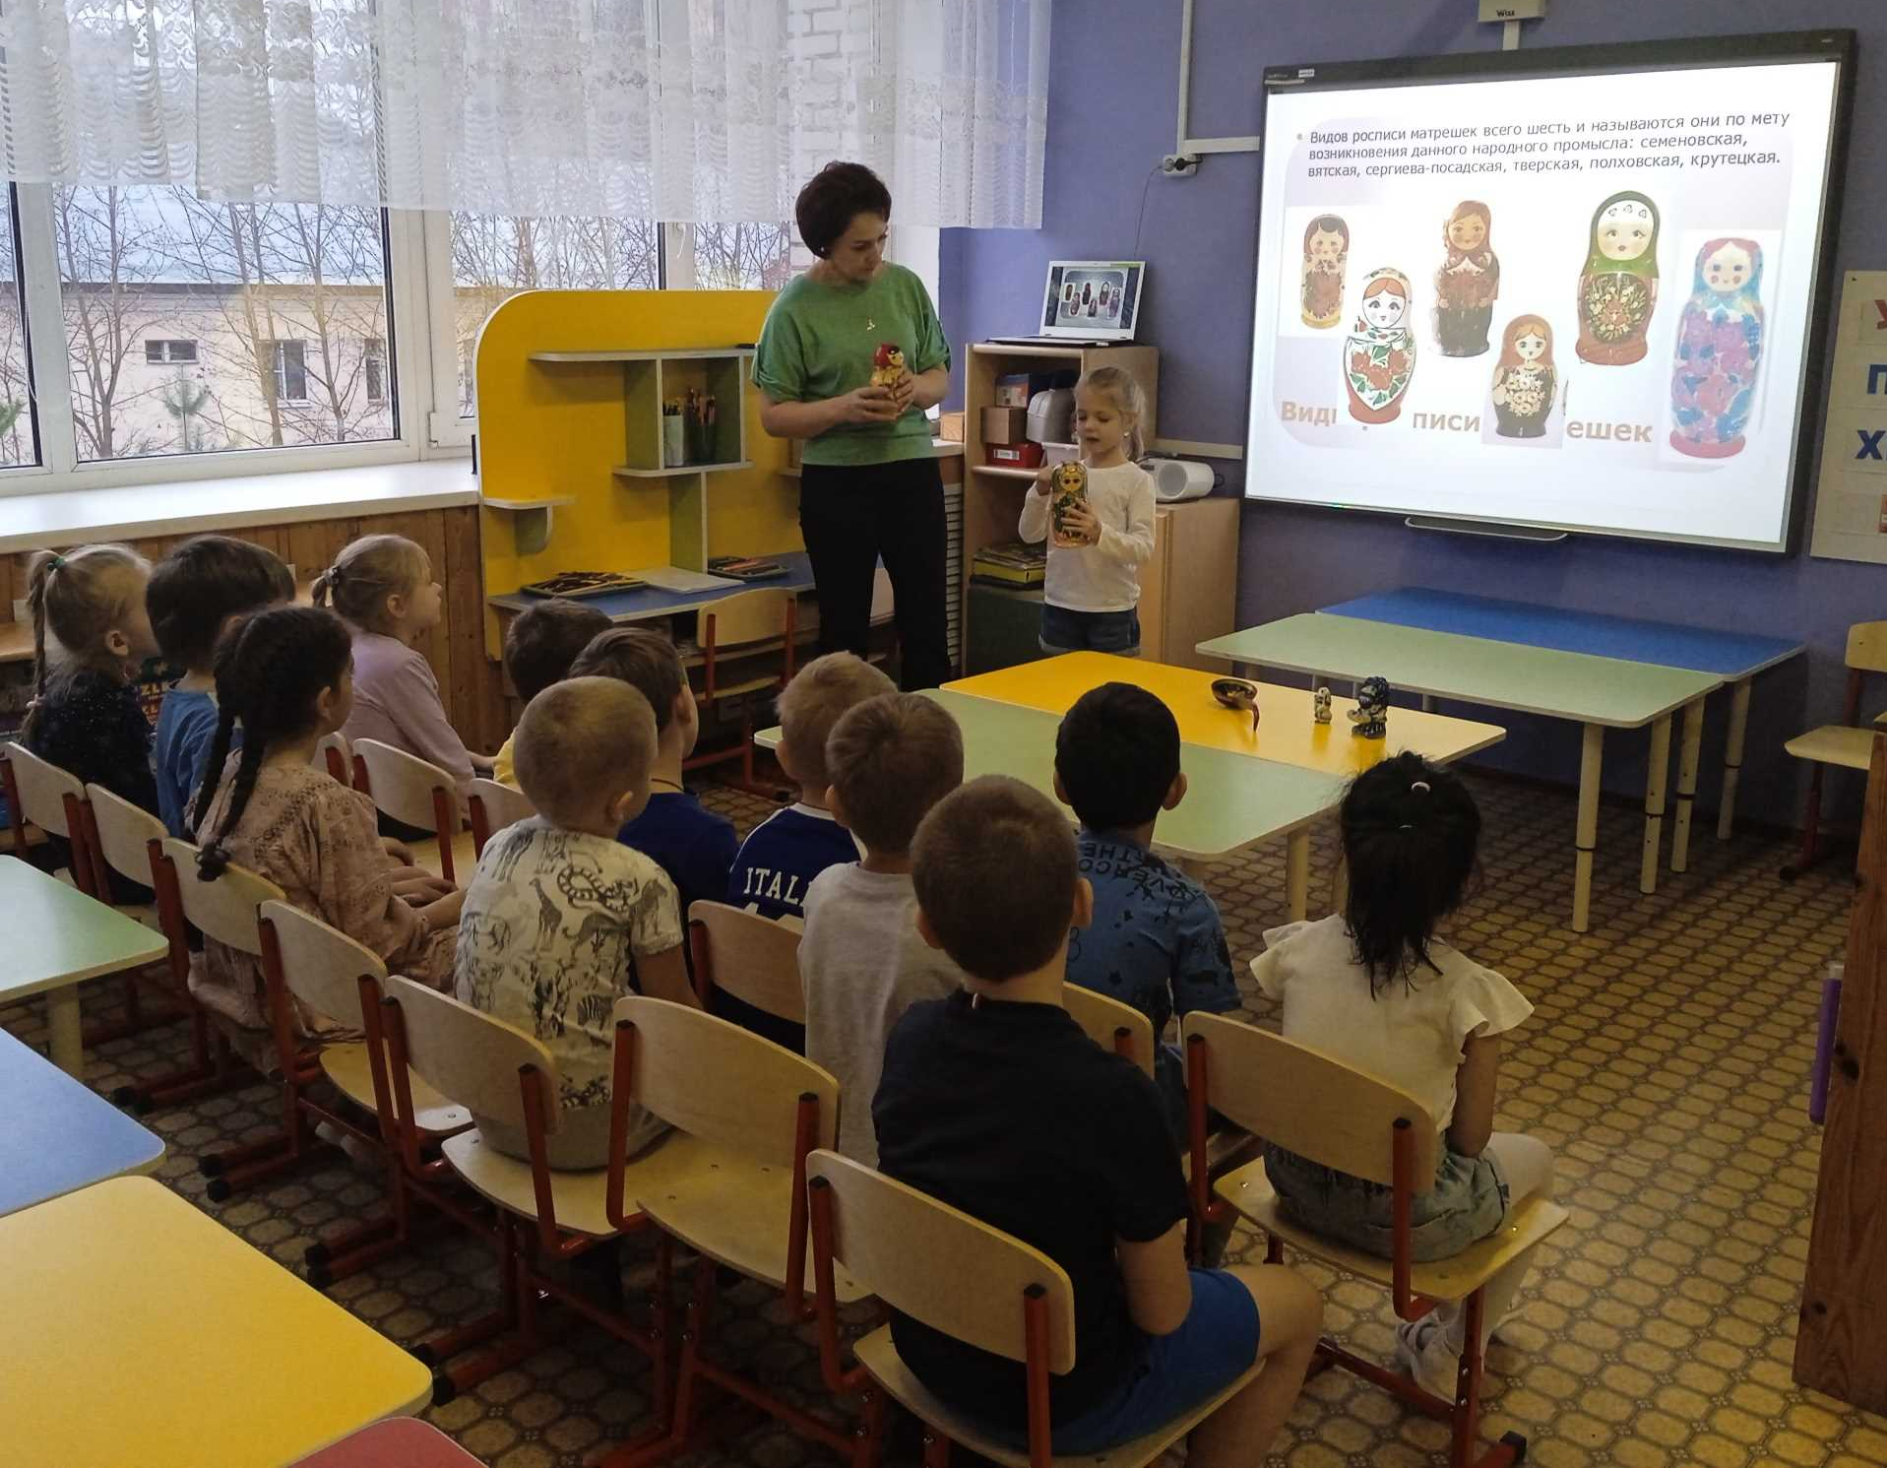
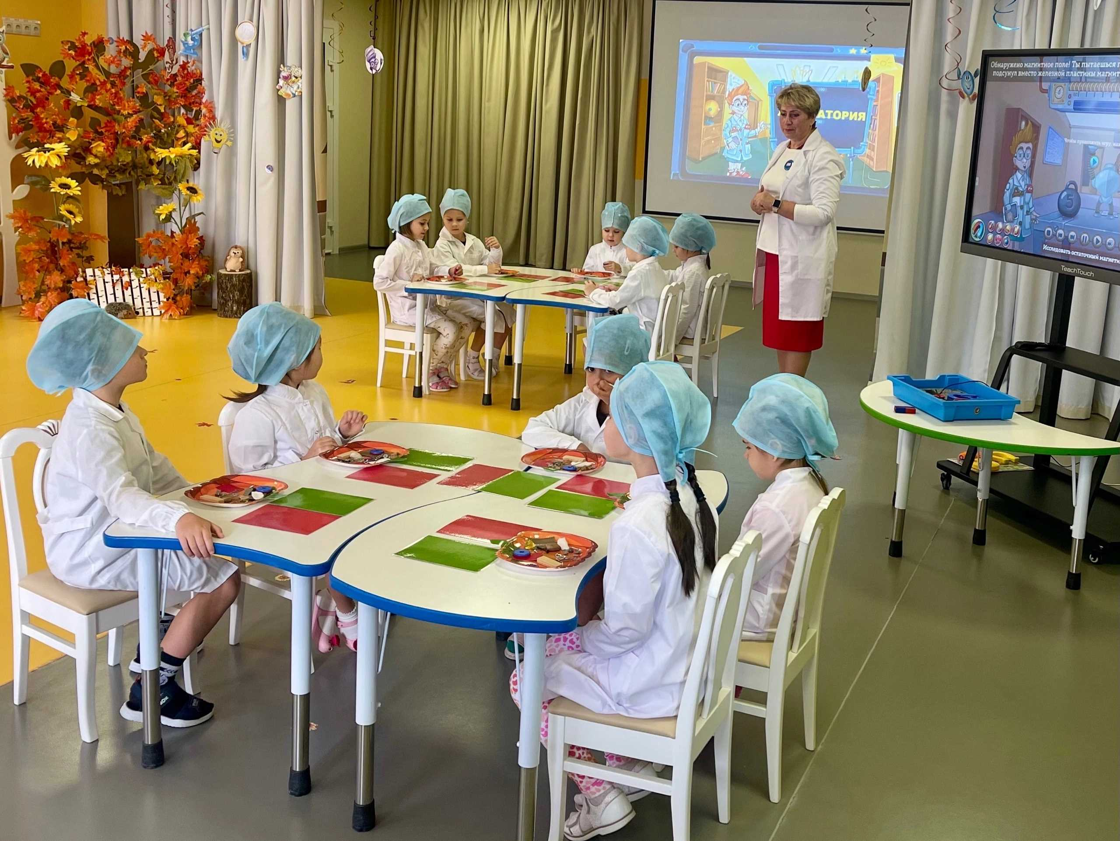
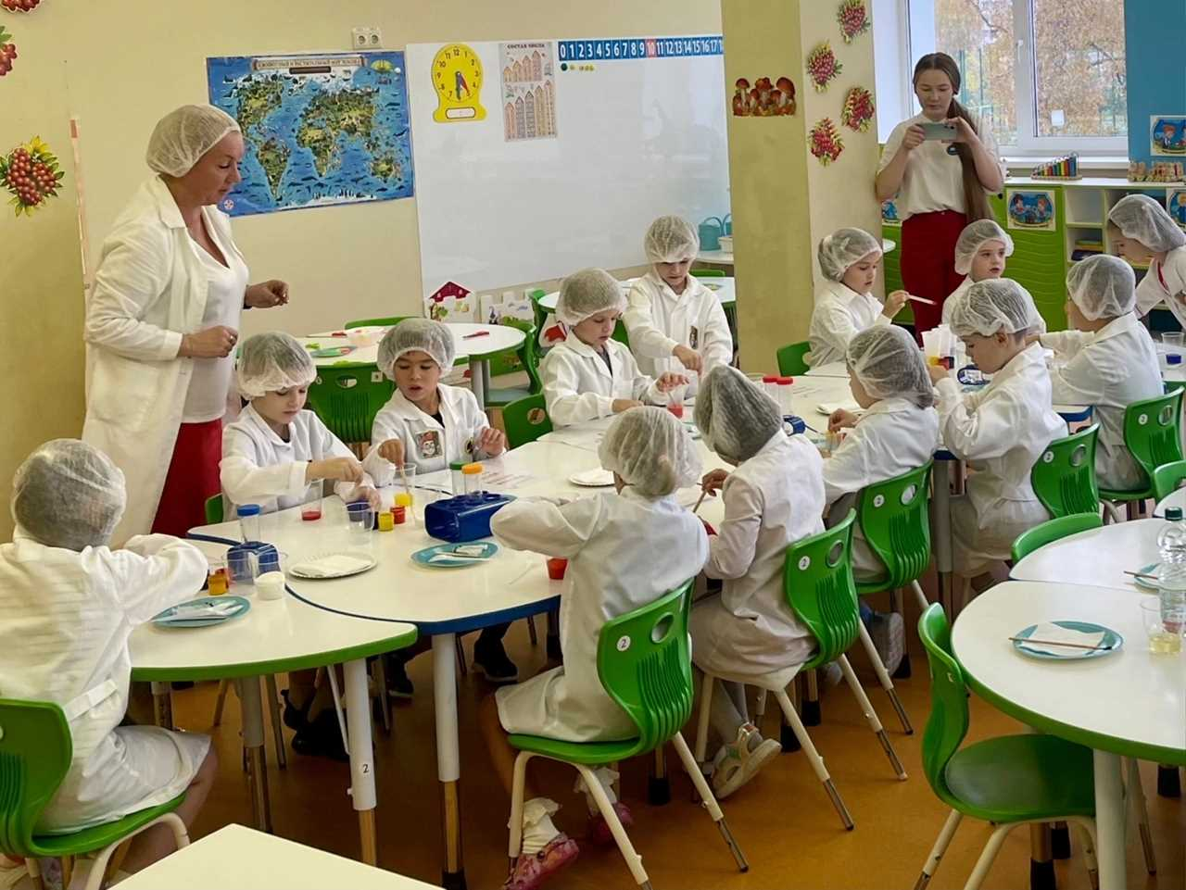
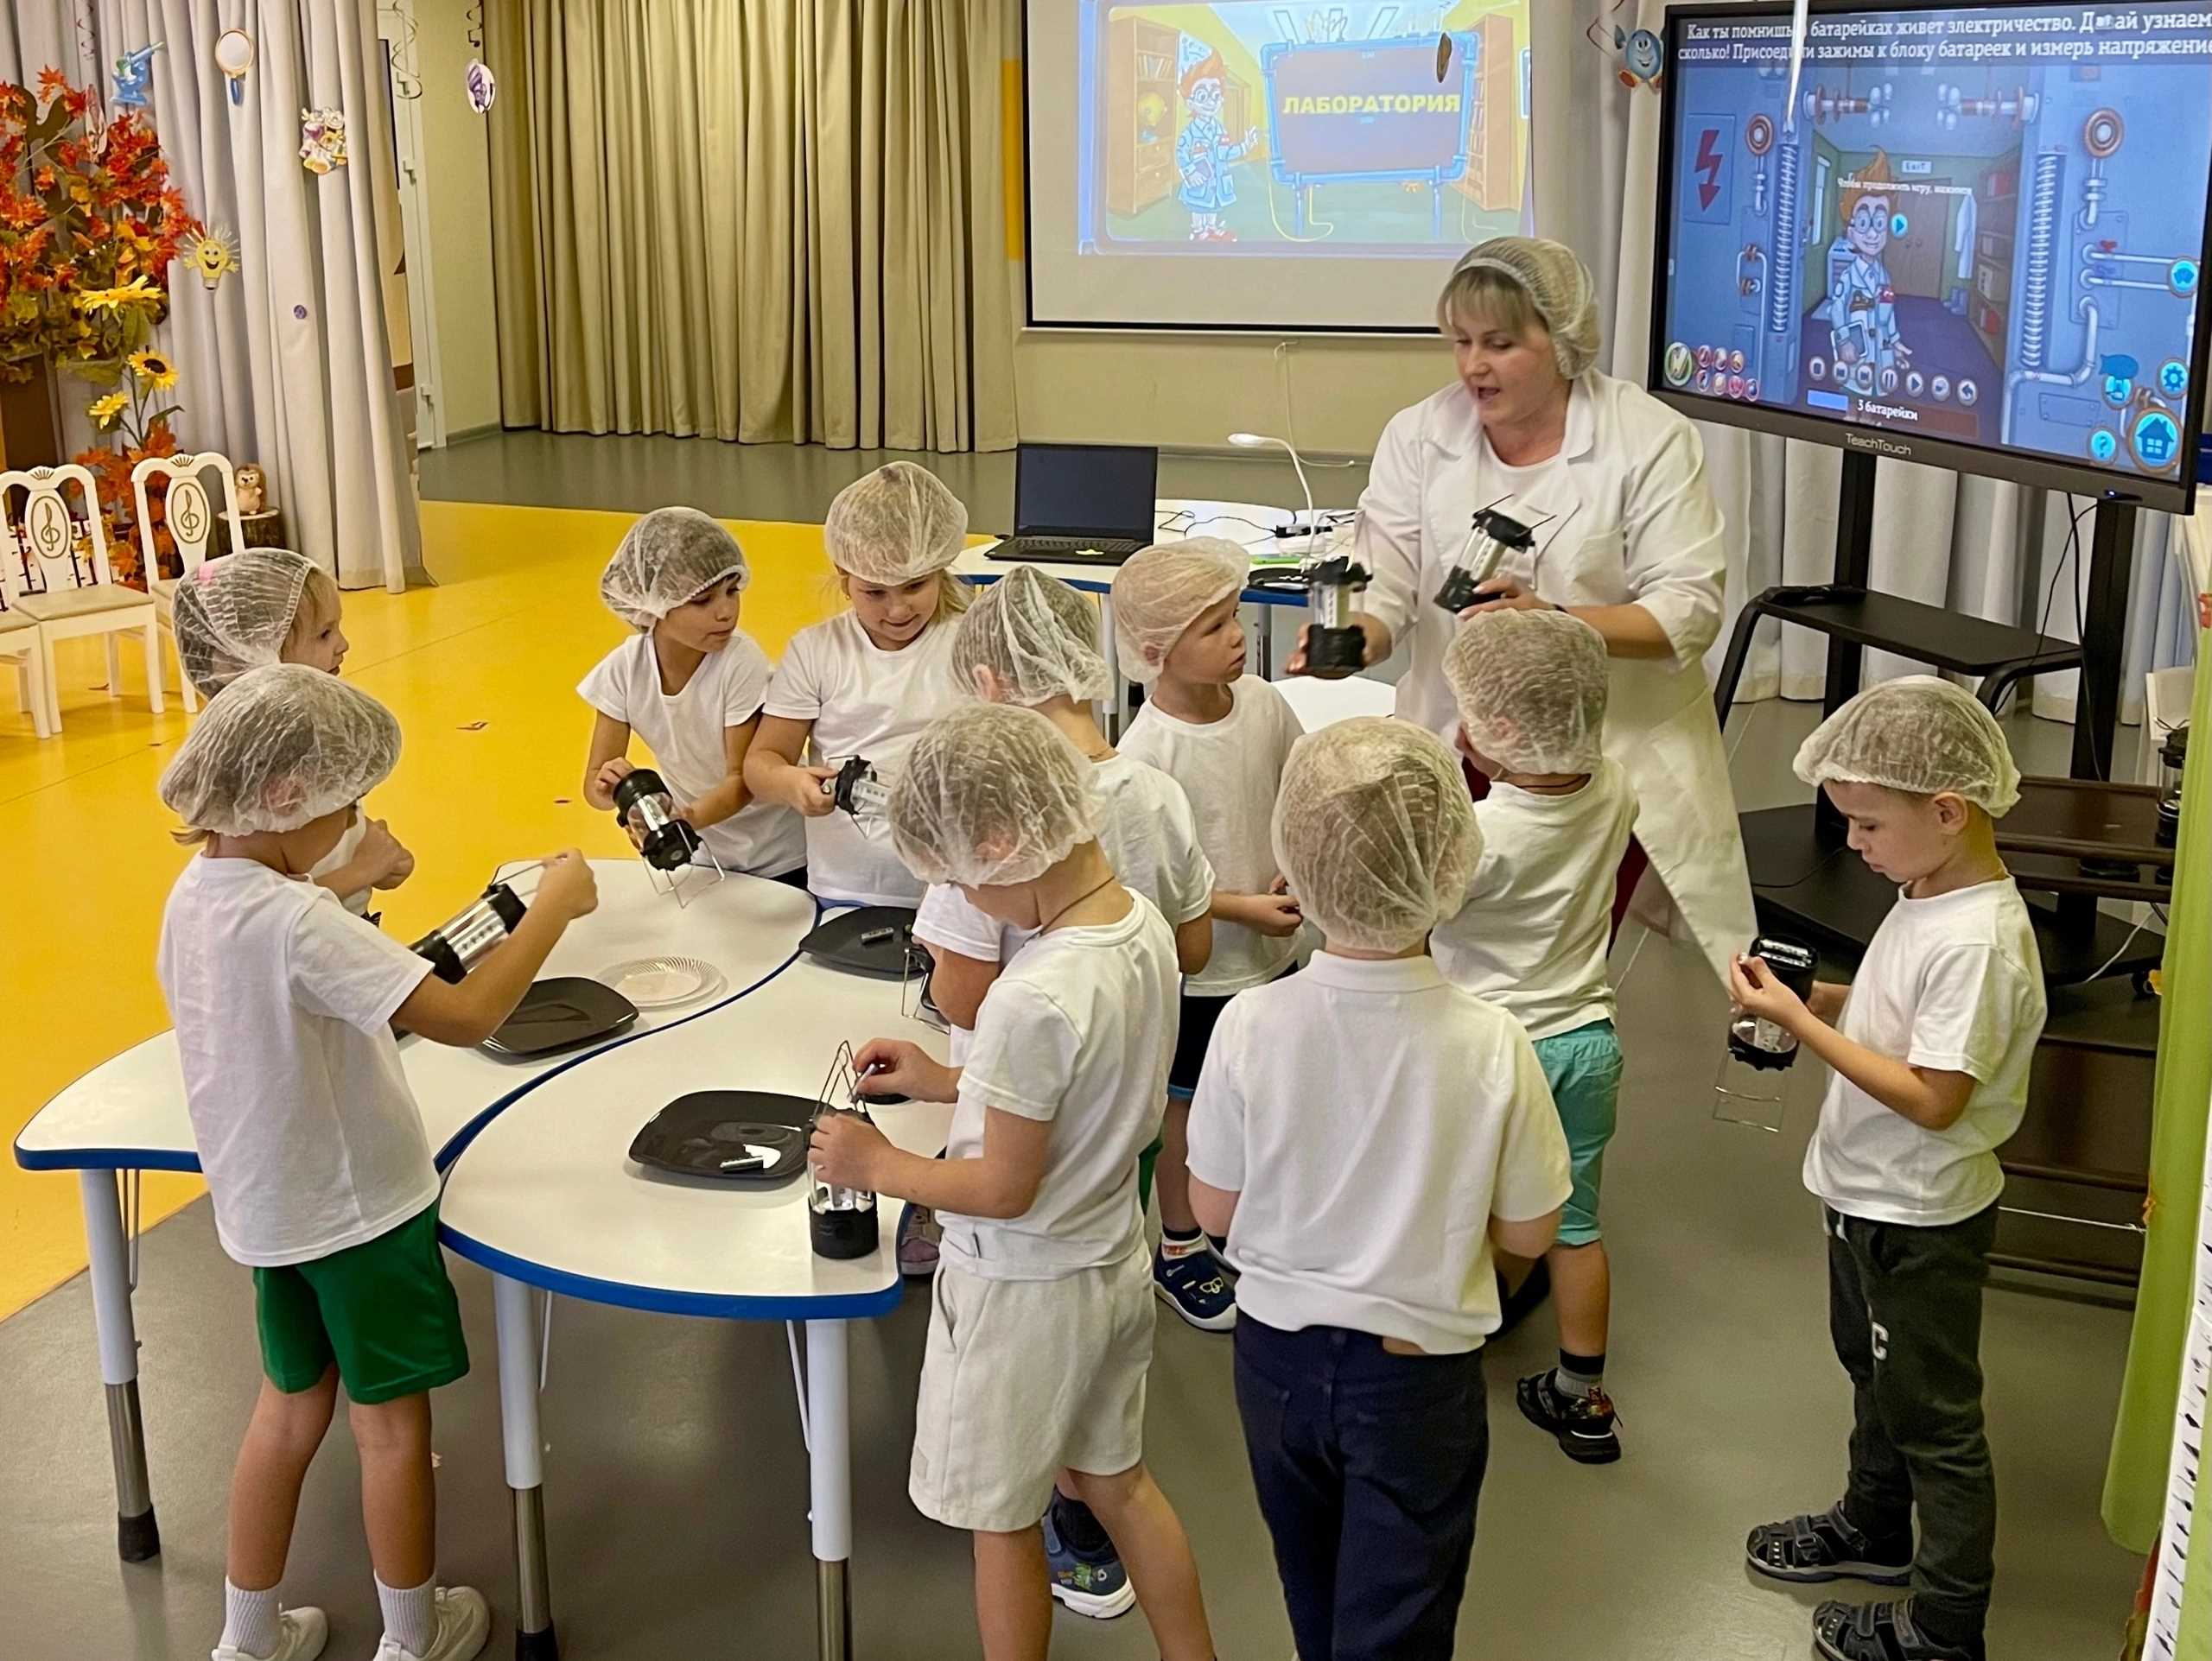
11.11.2024-17.11.2024
Инновационные технологии и практики
ООД по декоративному рисованию с использованием ИКТ.
«Русские посиделки» – развлечение в центре русского быта
Опытно-экспериментальная деятельность

Slide 8
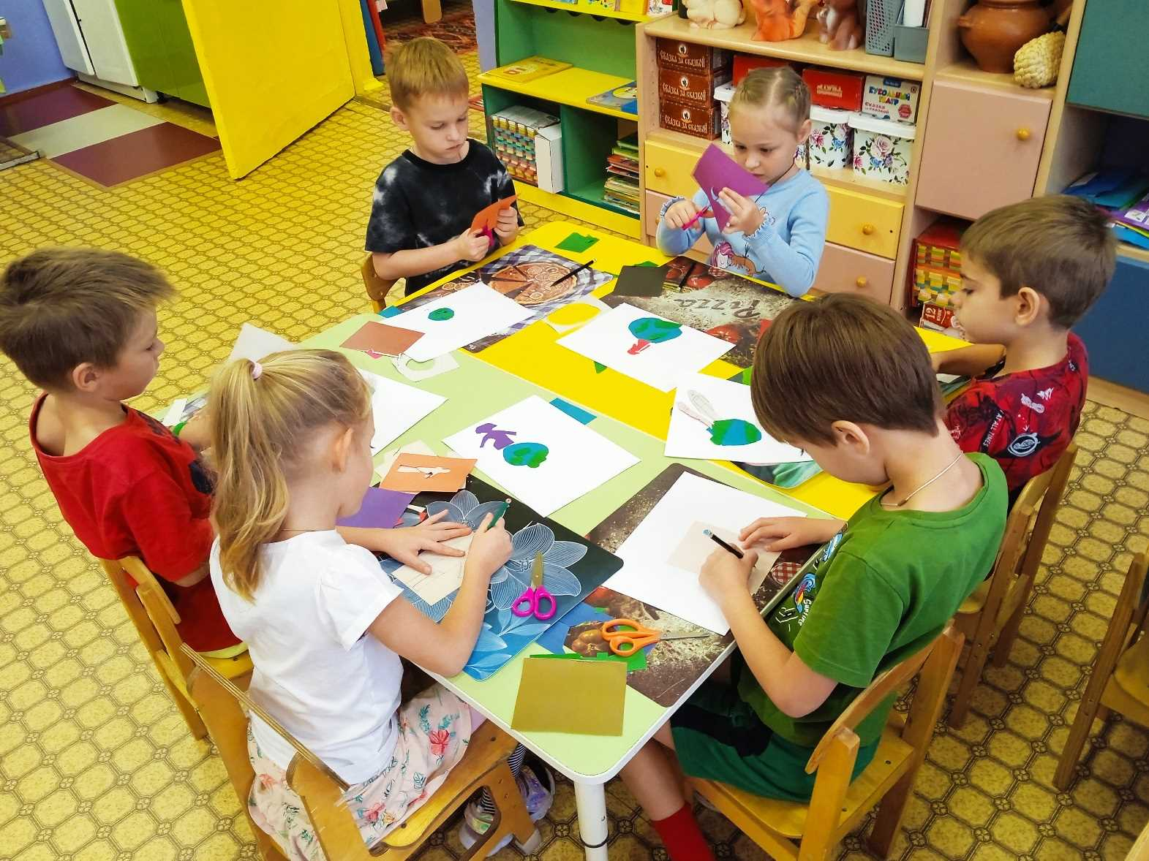
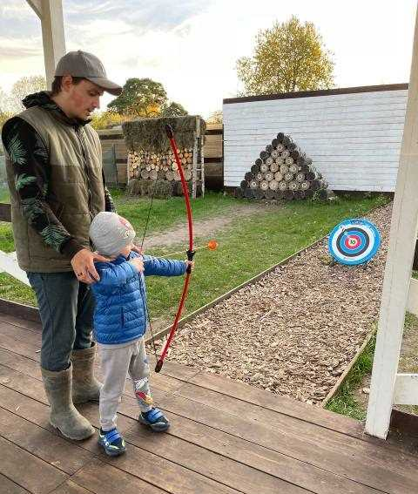
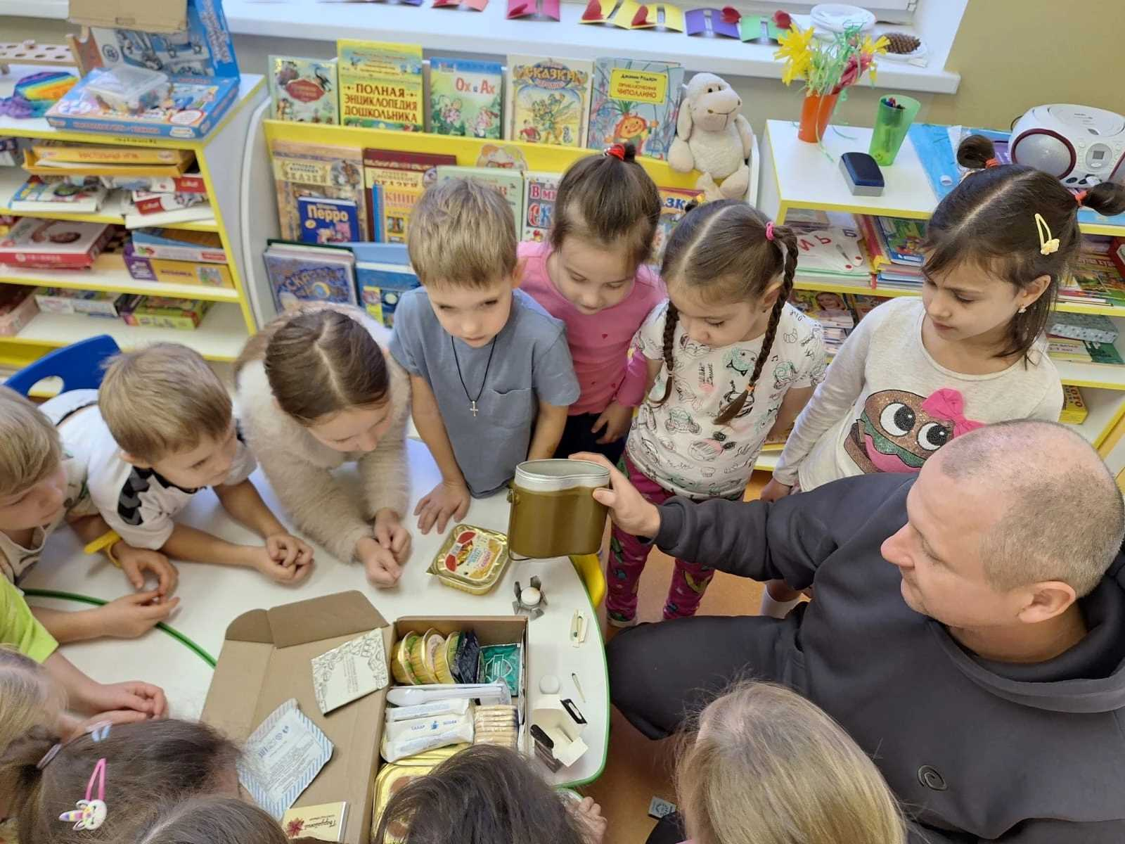
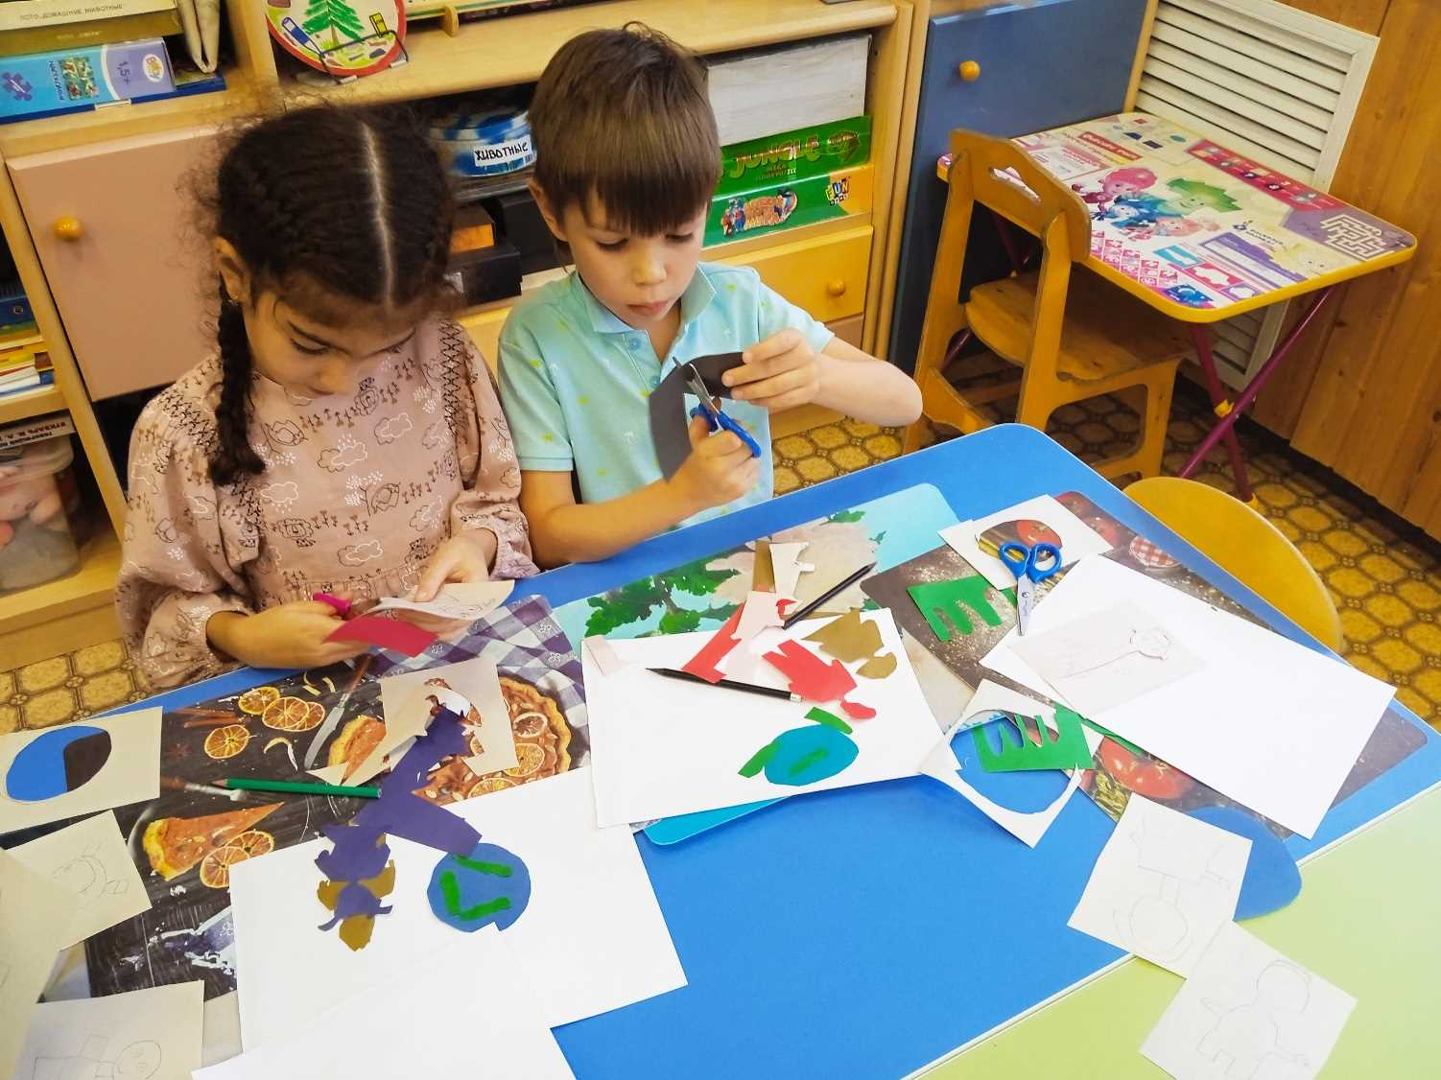
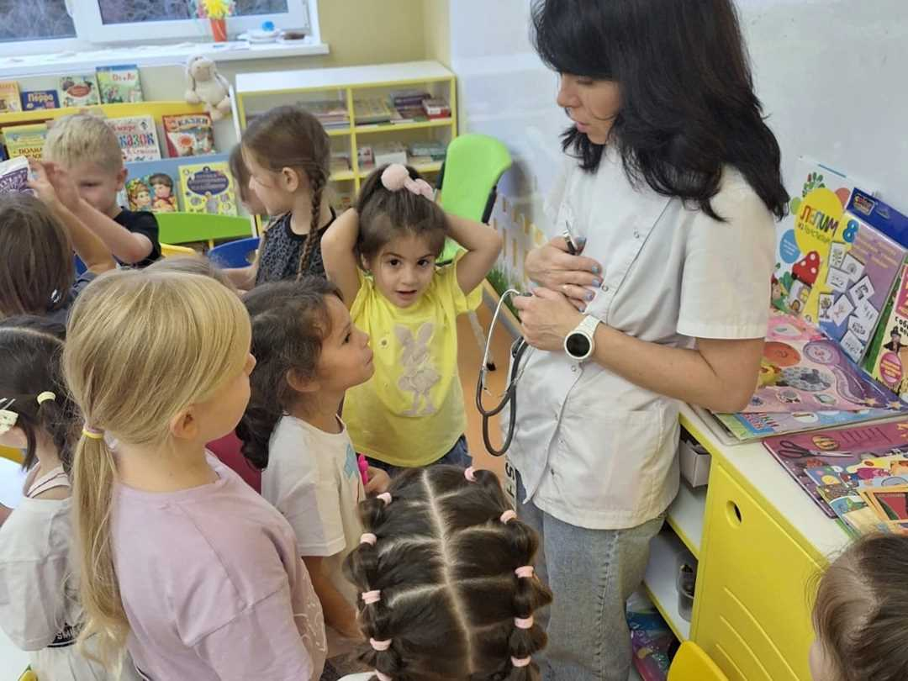
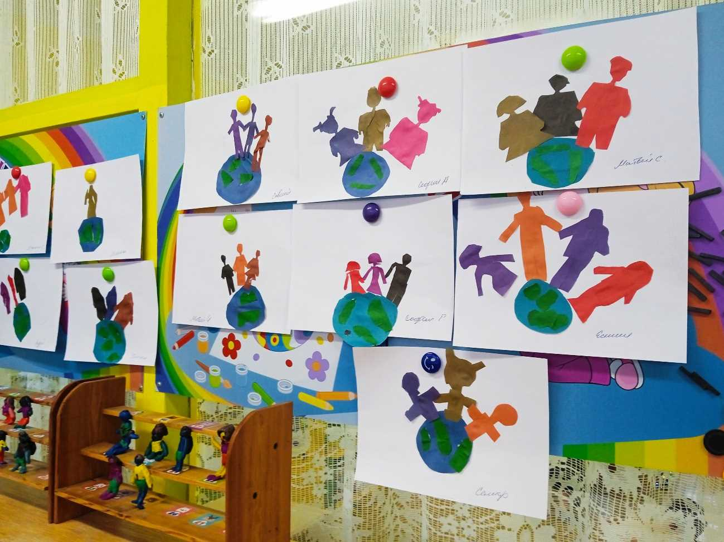
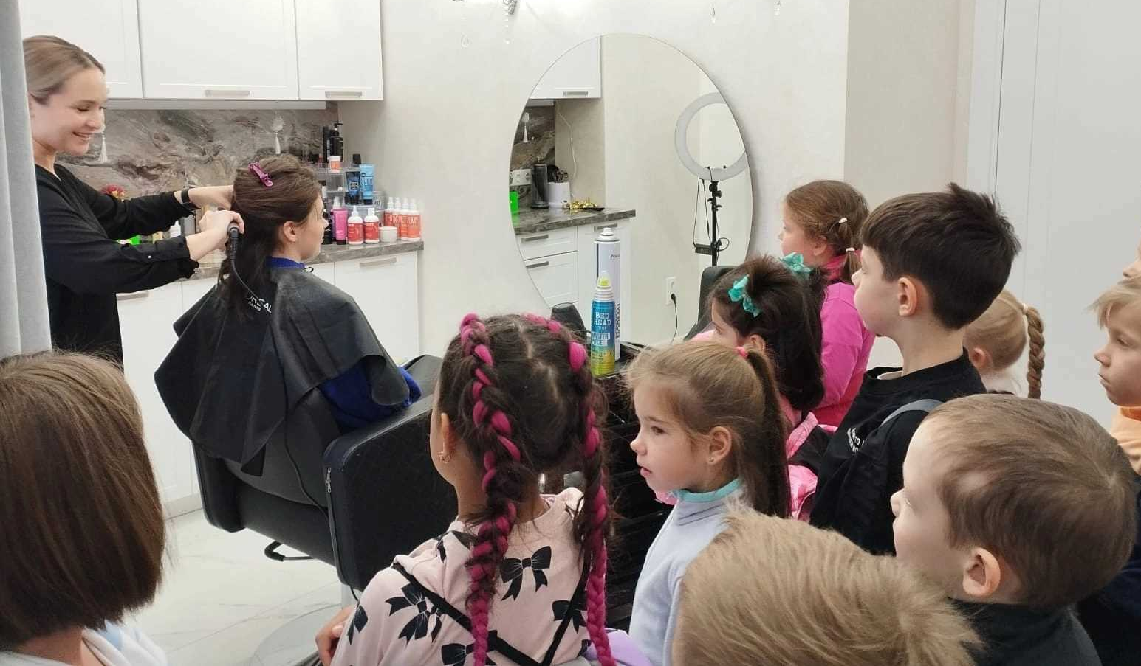
Каникулярная неделя: находки вашего ДО
(Моя семья)
18.11.2024-24.11.2024
Аппликация: «Моя семья – моя вселенная».
«Профессии родителей»

